Slide 1
ゲームスタート

Slide 2
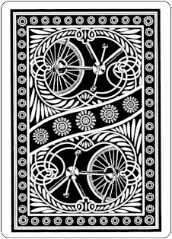
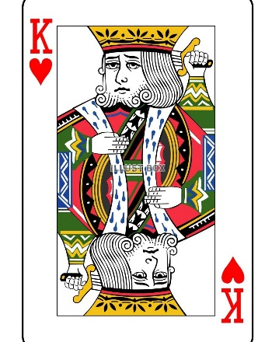


ディーラー
山札
HIGTかLOWを選択してください。
HIGH
LOW
０連勝
あなた

Slide 3

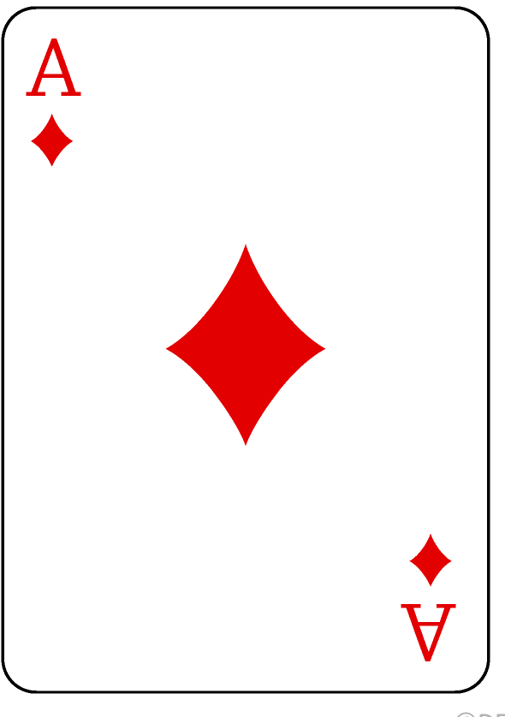
ディーラー
山札
HIGTかLOWを選択してください。
LOW
HIGH
1連勝
あなた

Slide 4

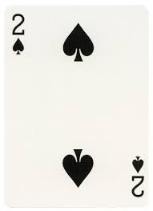
ディーラー
山札
HIGTかLOWを選択してください。
LOW
HIGH
０連勝
あなた

Slide 5

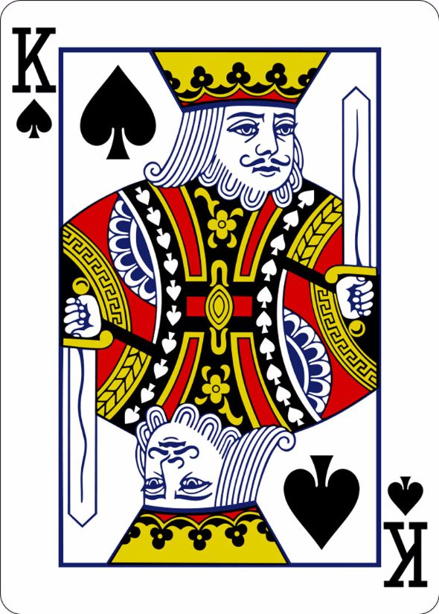
ディーラー
山札
HIGTかLOWを選択してください。
LOW
HIGH
０連勝
あなた

